Slide 1
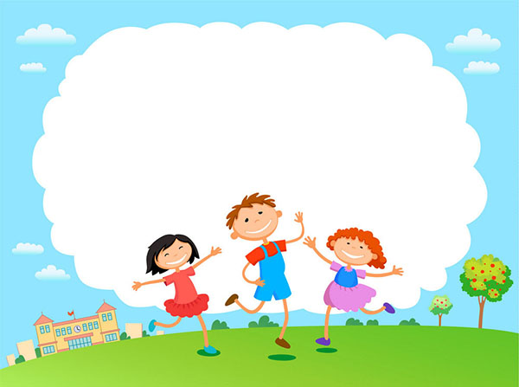
CHÀO MỪNG CÁC CON
ĐẾN VỚI TIẾT TỰ NHIÊN VÀ XÃ HỘI LỚP 2

Slide 2
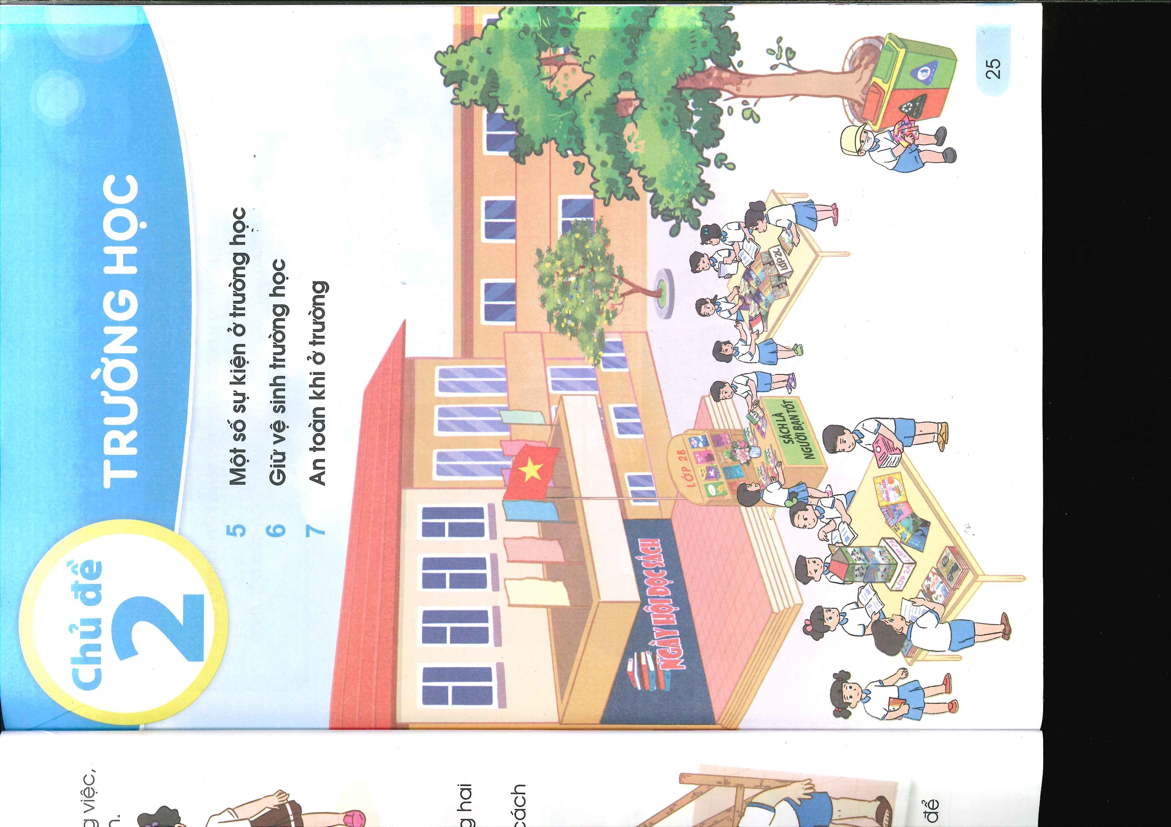

Slide 3

Một số sự kiện ở trường học
(tiết 1)
Bài 5

Slide 4

Yêu cầu cần đạt:
- HS hiểu về hoạt động và ý nghĩa của một số sự kiện thường được tổ chức ở trường học.
*Phát triển năng lực và phẩm chất:
- Biết sử dụng kiến thức đã học vào cuộc sống hàng ngày.

Slide 5

Khởi động

Slide 6

Hình thành kiến thức

Slide 7
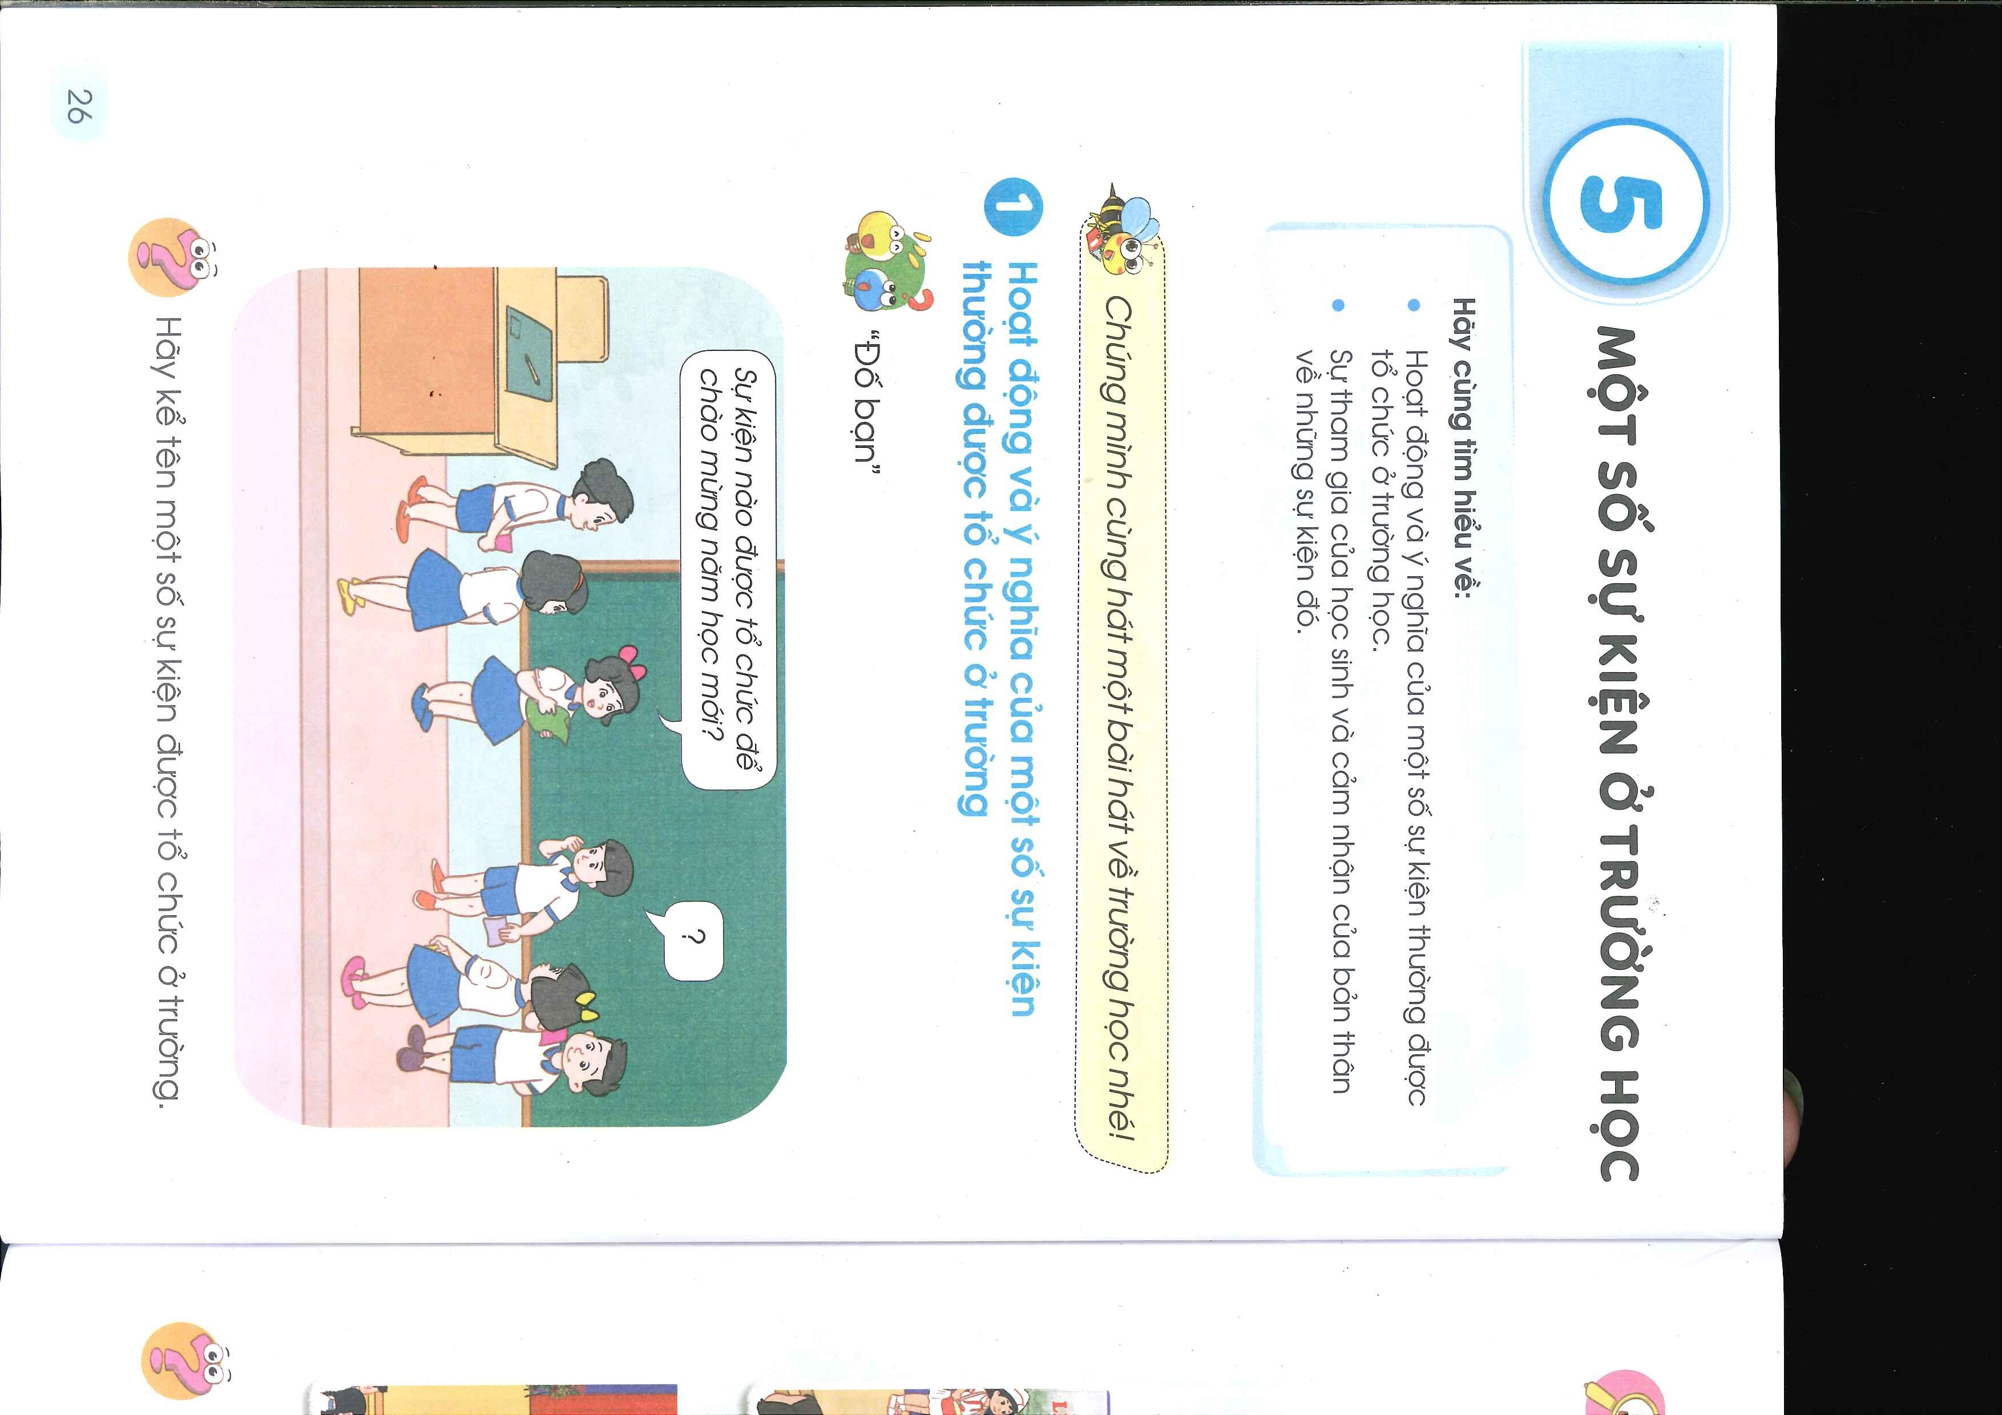
Để chào mừng năm học mới, nhà trường tổ chức Lễ Khai giảng.

Slide 8
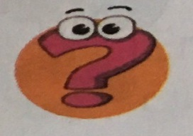

Hãy kể tên một số sự kiện được tổ chức ở trường.
- Lễ kỉ niệm Ngày Nhà giáo Việt Nam 20/11
- Hội chợ Xuân
- Lễ kỉ niệm Ngày Quốc tế Phụ nữ 8/3
- Hội vui đọc sách
- Chia tay học sinh lớp 5
- Lễ Bế giảng

Slide 9
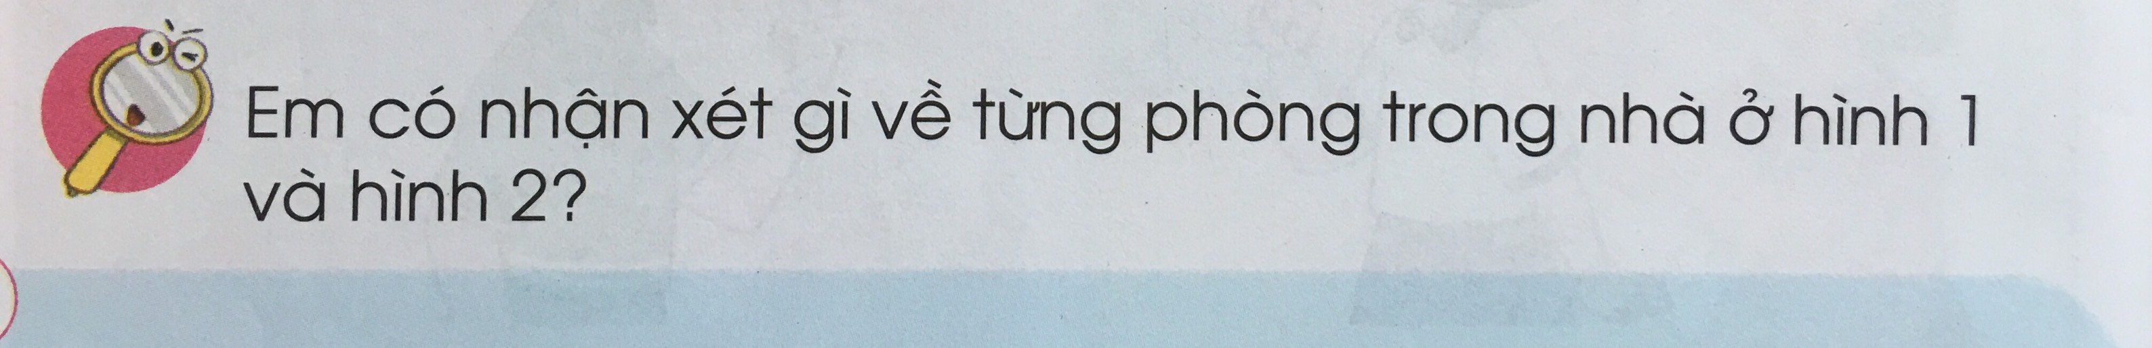
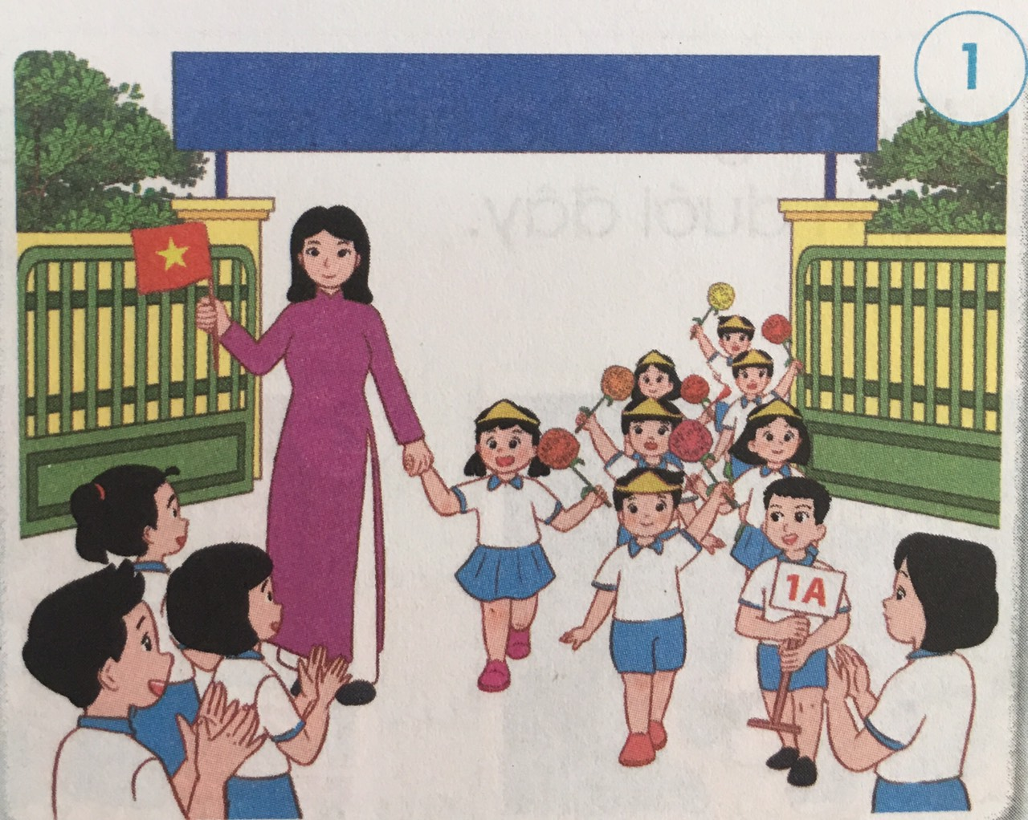
Nói về một số hoạt động trong Ngày Khai giảng qua các hình dưới đây.
Cô giáo dắt tay các bạn học sinh lớp 1 tiến vào sân trường. Các anh chị lớp trên đang vỗ tay chào đón các em lớp 1.

Slide 10
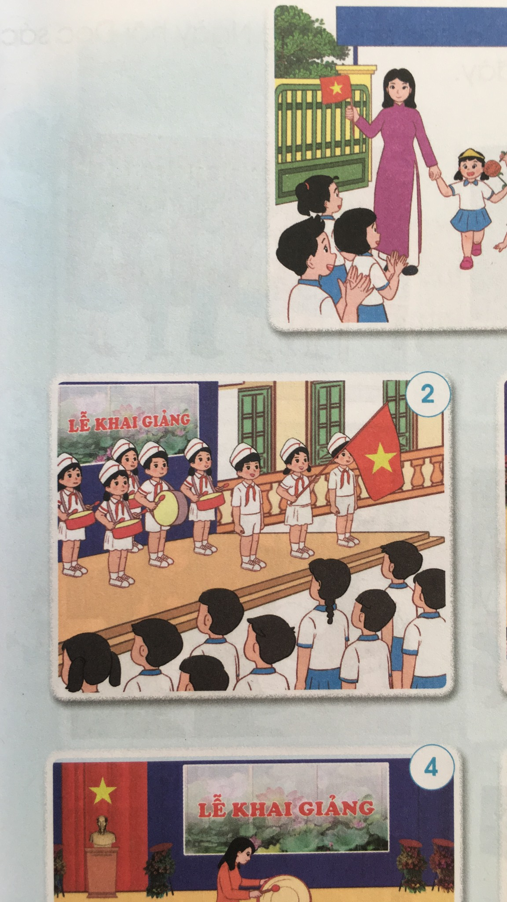
Nói về một số hoạt động trong Ngày Khai giảng qua các hình dưới đây.
Toàn trường đứng nghiêm chào cờ theo sự chỉ huy của đội trống.

Slide 11
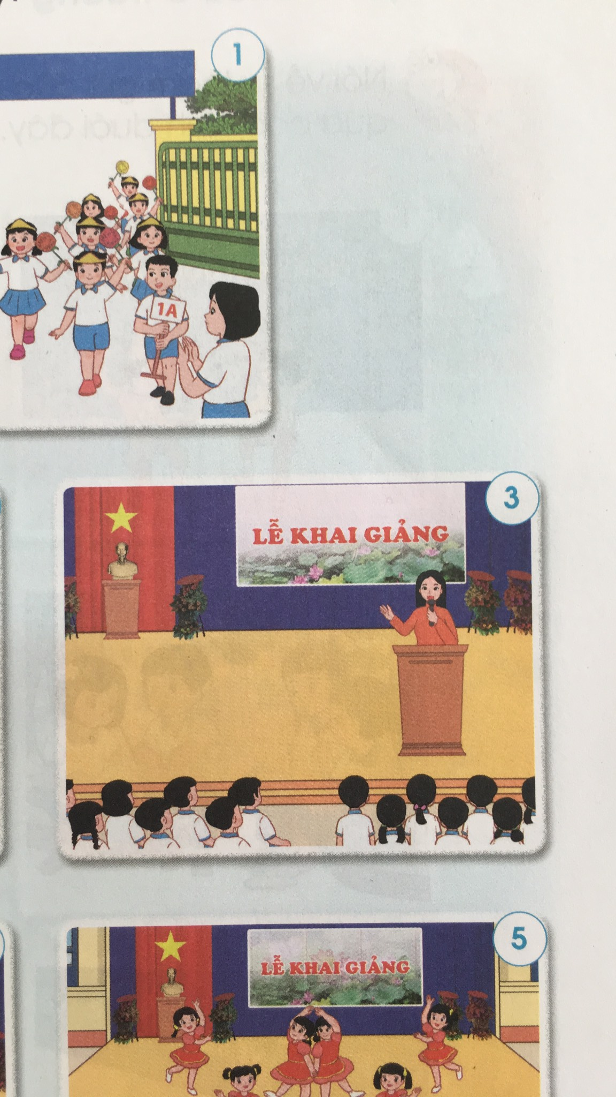
Nói về một số hoạt động trong Ngày Khai giảng qua các hình dưới đây.
Cô Hiệu trưởng phát biểu trong buổi Lễ Khai giảng.

Slide 12
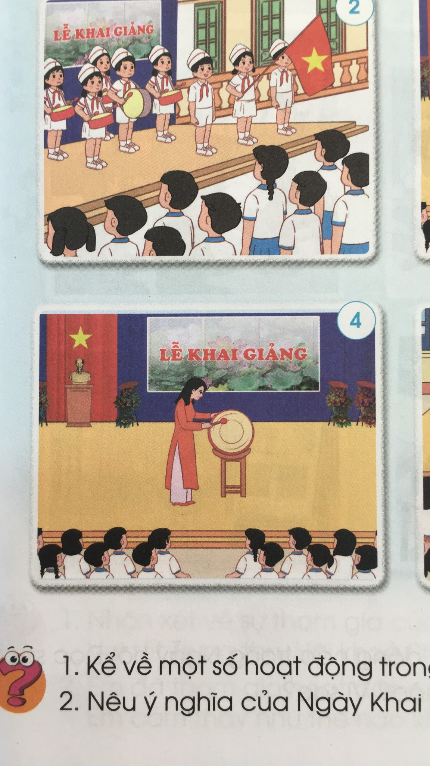
Nói về một số hoạt động trong Ngày Khai giảng qua các hình dưới đây.
Cô Hiệu trưởng đánh trống trong buổi Lễ Khai giảng.

Slide 13
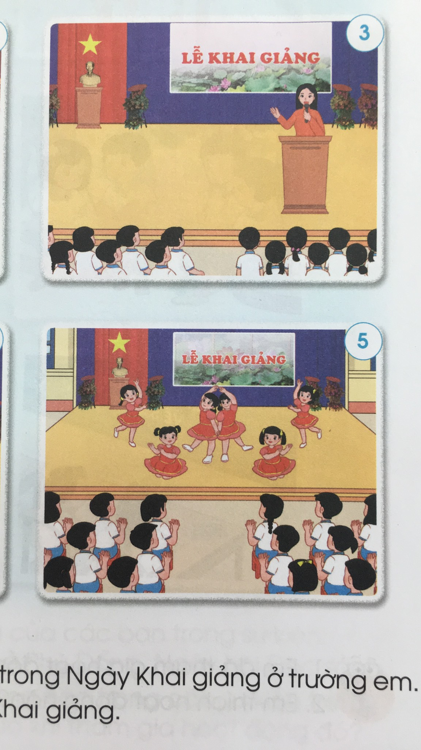
Nói về một số hoạt động trong Ngày Khai giảng qua các hình dưới đây.
Các bạn học sinh biểu diễn văn nghệ.

Slide 14
Vận dụng

Slide 15

1. Kể về một số hoạt động trong Ngày Khai giảng ở trường em.
2. Nêu ý nghĩa của Ngày Khai giảng.

Slide 16
1. Kể về một số hoạt động trong Ngày Khai giảng ở trường em.
Ngày Khai giảng ở trường em thường có các hoạt động sau:
- Biểu diễu văn nghệ chào mừng.
- Lắng nghe phát biểu của cô hiệu trưởng nhà trường.
- Chào đón các em học sinh lớp 1.
- Nghe thư của Chủ tịch nước.
- Cô hiệu trưởng đánh một hồi trống báo hiệu năm học mới bắt đầu.
- Các bạn học sinh vào lớp học buổi đầu tiên.

Slide 17
2. Nêu ý nghĩa của Ngày Khai giảng.
Ngày Khai giảng có ý nghĩa báo hiệu chính thức bắt đầu một năm học mới.

Slide 18
Ngày Khai giảng thường có hai phần, đó là phần Lễ và phần Hội. Phần Lễ: chào cờ, hát Quốc ca, Hiệu trưởng đọc diễn văn Khai giảng. Phần Hội là các tiết mục văn nghệ, đồng diễn thể dục, thể thao,...

Slide 19

Chào các con.
Chúc các con học tập tốt!

